Slide 1
ADABIYOT
6-sinf
MUSTAHKAMLASH

Slide 2
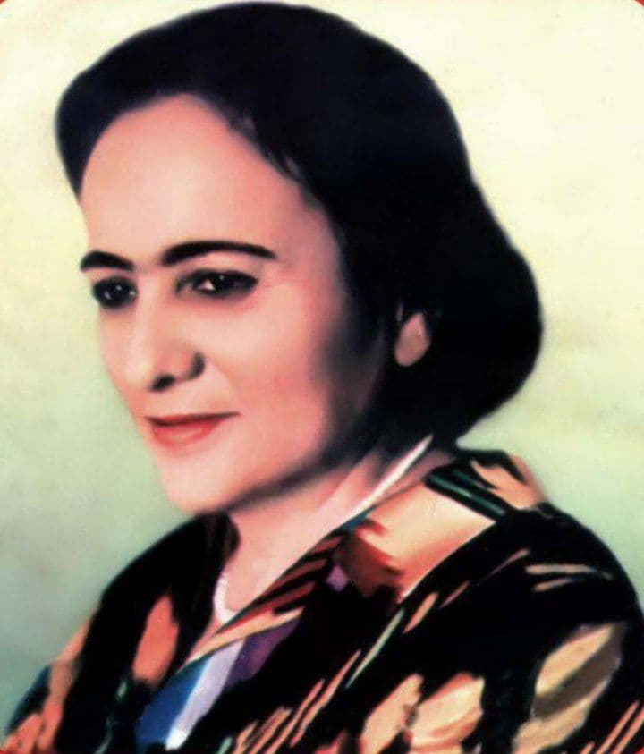
Bu ijodkor kim?
Xalqimizning atoqli va ardoqli vakili, O‘zbekiston xalq shoiri, xalqaro “Nilufar”, Javoharlal Neru nomidagi hamda Davlat mukofatlari sohibasidir..
Zulfiya

Slide 3
Bu qaysi qahramon?
- Onajon, amirzodamni mamnun qiladigan noyob bir sovg‘amiz bor edi-ku!
- Ishondim, onajon! Siz bilan egachim mening dilimda o‘chib qolgan umid chiroqlarini qayta yondirganday bo‘ldilaringiz.
- Yo, bobomning piri, deb olisha beradi!
Yulduzim mangu yonadi!
Xonzoda begim
Bobur
Bo‘ri polvon

Slide 4
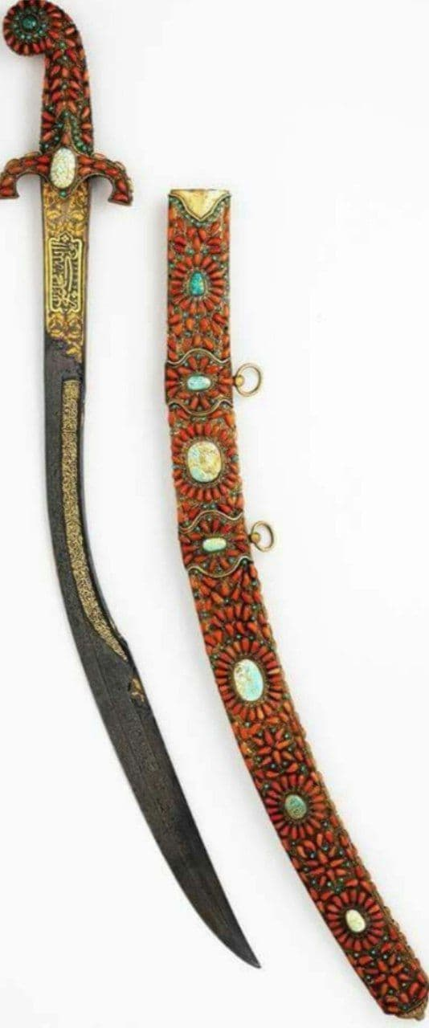
ESGA OLING!
“Bizkim, maliki Turon, podshohi Turkiston Amir Temur Ko‘rogon farzandimiz Mironshoh Mirzoga To‘xtamish bilan muhoribada ko‘rsatgan jasorati uchun o‘z qilichlarimizdan birini in’om etdik”
“Kuch – adolatdadir”

Slide 5
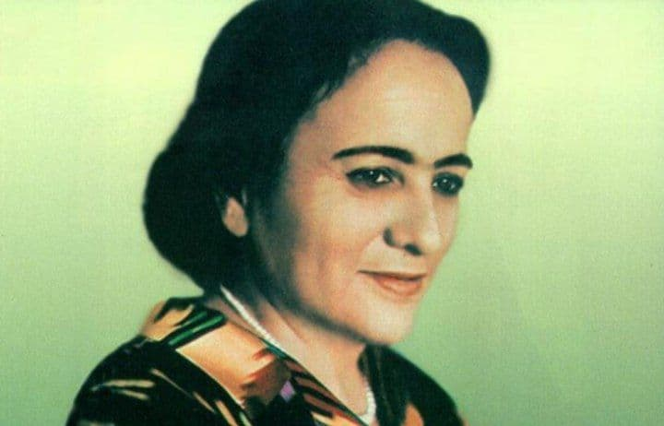
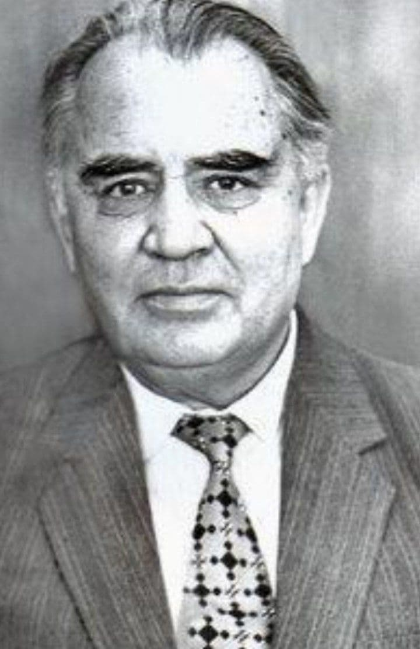
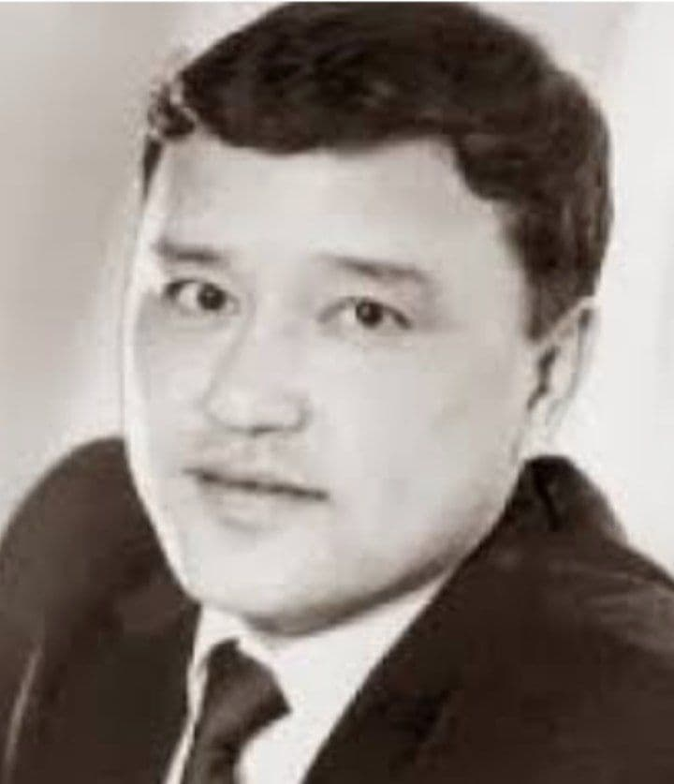
Ma’lumotni toping
Dastlabki asarlar
Zulfiya
Pirimqul Qodirov
Tog‘ay Murod
“Hayot varaqlari”
“Studentlar”
“Yulduzlar mangu yonadi”
1976
1951
1932

Slide 6
Ortiqcha so‘zni toping!
“Qoplon” hikoyasi | “Urushning so‘nggi qurboni” hikoyasi | “Bemor” hikoyasi | “Muzqaymoq” hikoyasi
yangi hovli | Ona | jamiyat | mehmon
Tillayev | qulupnay | qizcha | opa
imorat | farzand | savat | kitob
bog‘bon | singil | mehmon | shifokor
bog‘bon
singil
mehmon
shifokor

Slide 7
Qaysi asarga tegishli?
Maqol
Osmon yiroq, yer qattiq.
Har kimning tug‘ilgan yeri – Misr shahri.
“Bemor” hikoyasi
“Qadrdon so‘qmoqlar” she’ri

Slide 8
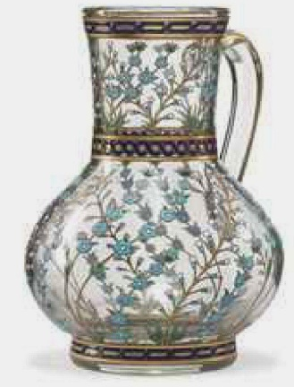
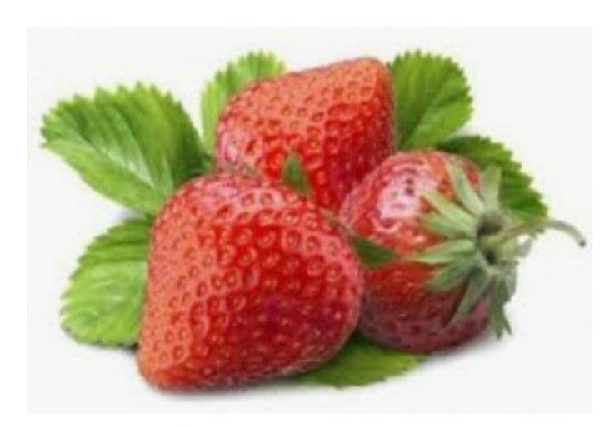
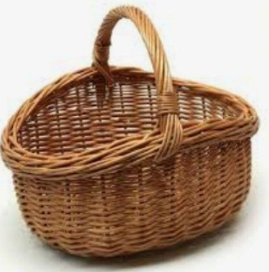
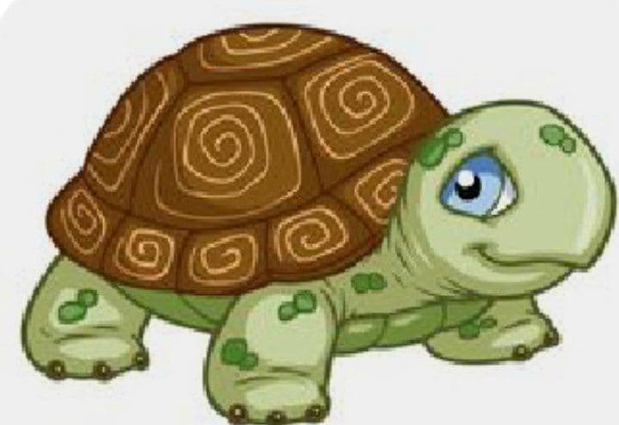
“Urushning so‘nggi
qurboni”
hikoyasi
“Muzqaymoq”
hikoyasi
“Bemor”
hikoyasi
“Toshbaqa va
chayon” masali

Slide 9
Asar janrini aniqlang!
Asar nomi
“Muzqaymoq”
“Yulduzlar mangu yonadi”
“Sariq devni minib”
“Bog‘lar qiyg‘os gulda”
Asar janri
Hikoya
Qissa
Roman
She’r

Slide 10
Mustaqil bajarish uchun topshiriqlar:
Siz sevgan asar qahramoni kim? Unga maktub yozing. Maktubingizda unga bo‘lgan munosabatingiz, orzularingiz, maslahatingiz haqida bayon qiling. Maktubni yaqinlaringiz davrasida o‘qib bering.

Slide 11
Mustaqil bajarish uchun topshiriqlar:
Adabiyot nimani o‘rgatdi?
O‘qigan asarlaringizdan o‘zingiz uchun o‘zlashtirgan eng muhim ma’naviy boylik nima bo‘ldi? Mushohada yuriting.
“Men adabiyotni sevaman” mavzusida uy inshosi yozing.

